Slide 1


Семинар 3
SOLID. Абстрактные классы и интерфейсы
Notes:
Пример №3
Титульный слайд с вариантом, когда присутствует картинка или 3D объект
(из трех примеров выберите подходящий под вашу презентацию)
Если необходимо поставить лого суббренда обратитесь к k.yashkina

Slide 2
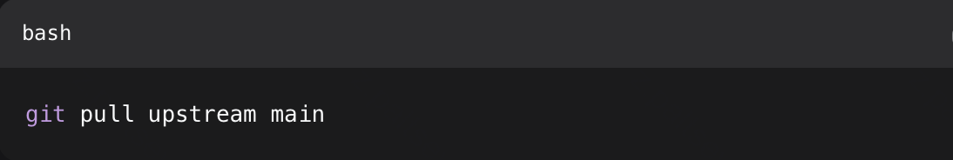
Перед практикой
Забираем все изменения из удаленного репозитория. Тут не main а MASTER.

Slide 3
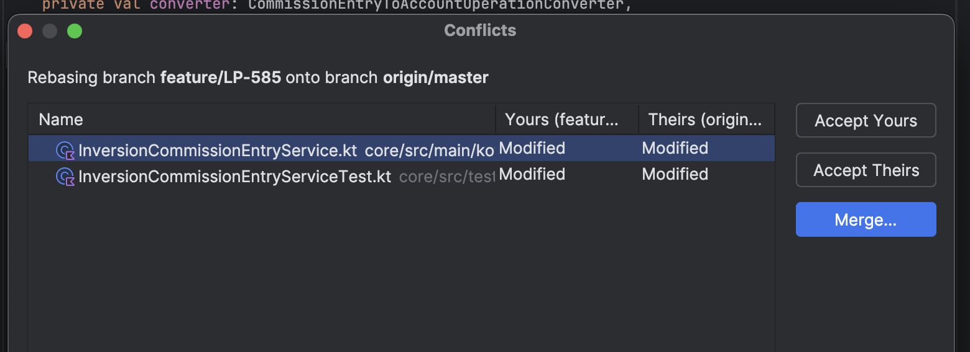
Перед практикой
Забираем все изменения из удаленного репозитория. Тут не main а MASTER.
При конфликтах нажимаем “Accept Yours”

Slide 4
План семинара
1. Делимся по группы на 3 человека (рандомно)
Notes:
Слайд текст+картинка
Нажмите на заполнитель с картинкой и подгрузите ваше изображение
При необходимости подвижные элементы можно перемешать или дублировать/копировать
Ссылка на библиотеку картинок на слайде 7

Slide 5
План семинара
Делимся по группы на 3 человека (рандомно)
Выполняем задание
Notes:
Слайд текст+картинка
Нажмите на заполнитель с картинкой и подгрузите ваше изображение
При необходимости подвижные элементы можно перемешать или дублировать/копировать
Ссылка на библиотеку картинок на слайде 7

Slide 6
План семинара
Делимся по группы на 3 человека (рандомно)
Выполняем задание
2.1. Знакомимся (5-7 минут)
Notes:
Слайд текст+картинка
Нажмите на заполнитель с картинкой и подгрузите ваше изображение
При необходимости подвижные элементы можно перемешать или дублировать/копировать
Ссылка на библиотеку картинок на слайде 7

Slide 7
План семинара
Делимся по группы на 3 человека (рандомно)
Выполняем задание
2.1. Знакомимся (5-7 минут)
2.2. Решаем кейс (20 минут)
Notes:
Слайд текст+картинка
Нажмите на заполнитель с картинкой и подгрузите ваше изображение
При необходимости подвижные элементы можно перемешать или дублировать/копировать
Ссылка на библиотеку картинок на слайде 7

Slide 8
План семинара
Делимся по группы на 3 человека (рандомно)
Выполняем задание
2.1. Знакомимся (5-7 минут)
2.2. Решаем кейс (20 минут)
3. Рассказываем про кейс. Даем обратную связь
Notes:
Слайд текст+картинка
Нажмите на заполнитель с картинкой и подгрузите ваше изображение
При необходимости подвижные элементы можно перемешать или дублировать/копировать
Ссылка на библиотеку картинок на слайде 7

Slide 9
Зачем это?
Notes:
Пример слайда отбивки с картинкой
Выберите один из трех примеров
Если не нашли подходящий для вашего контента, то смотрите ссылки на библиотеку картинок и 3D на стр 7

Slide 10

Почему такой формат это полезно
Если вы знаете кто с вами в коллективе, вам будет проще проявляться
Командная работа маст хев
2.1. Помогает вам не тянуть все одному
2.2. Ускоряет ваше развитие
2.3. Улучшает качество выбранных решений
Нужно учиться общаться, иначе в жизни будет тяжело
Нужно учиться слушать друг друга и высказывать свое мнение
Notes:
Слайд текст+картинка
Нажмите на заполнитель с картинкой и подгрузите ваше изображение
При необходимости подвижные элементы можно перемешать или дублировать/копировать
Ссылка на библиотеку картинок на слайде 7

Slide 11
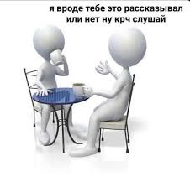
Знакомство – 7 минут
Представьтесь и расскажите про себя что-нибудь. Поспрашивайте друг у друга о том кто где учился и что кому нравится.
Короче социализируйтесь.
Notes:
Слайд текст+картинка
Нажмите на заполнитель с картинкой и подгрузите ваше изображение
При необходимости подвижные элементы можно перемешать или дублировать/копировать
Ссылка на библиотеку картинок на слайде 7

Slide 12
Выполняем задание – 20-30 минут
Правила общения:
Мы слушаем ВСЕ точки зрения. Вы не должны считать что ваша точка зрения самая лучшая и из-за этого даже не задумываясь скипать другие идеи. Всегда должна быть конструктивная оценка.
Если возникает спор, вы должны помнить, что работаете над общим решением, итог один для всех. Должна быть конструктивная оценка.
Помогайте друг другу.
Есть вопросы – поднимаете руку и я подхожу.
Notes:
Слайд текст+картинка
Нажмите на заполнитель с картинкой и подгрузите ваше изображение
При необходимости подвижные элементы можно перемешать или дублировать/копировать
Ссылка на библиотеку картинок на слайде 7

Slide 13
Рассказываем про свои решения
Правила обратной связи:
Не перебиваем
Даем в формате: что сделано хорошо? Что можно улучшить? Всегда говорим ПОЧЕМУ. Должна быть конструктивная оценка.
Notes:
Слайд текст+картинка
Нажмите на заполнитель с картинкой и подгрузите ваше изображение
При необходимости подвижные элементы можно перемешать или дублировать/копировать
Ссылка на библиотеку картинок на слайде 7

Slide 14
Что полезного было?
Notes:
Слайд текст+картинка
Нажмите на заполнитель с картинкой и подгрузите ваше изображение
При необходимости подвижные элементы можно перемешать или дублировать/копировать
Ссылка на библиотеку картинок на слайде 7

